Slide 1




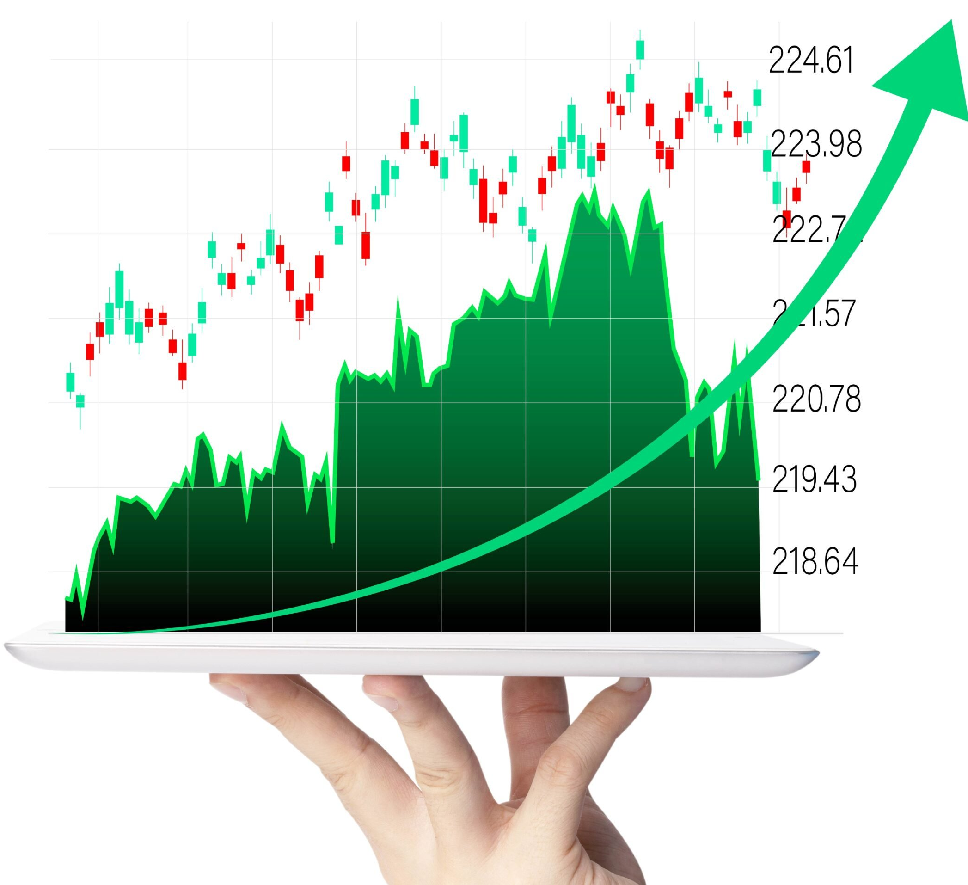
The Art of Becoming Smart Young Investor
NAILI AMALIA, SE, MM, QRMP

Slide 2
“in this economy, mungkin akan terasa lebih sulit untuk membangun kekayaan dibandingkan generasi sebelumnya, karena lebih dihadapkan dengan berbagai krisis ekonomi, peningkatan gaji yang tidak sebanding dengan peningkatan kebutuhan hidup, kemudahan pinjaman financial yang tanpa disadari malah merusak kondisi ekonomi individu. Tapi perlu Anda ketahui kehidupan saat ini jauh lebih diuntungkan dengan adanya banyak opsi investasi, asuransi serta melakukan pekerjaan dengan mudah"

Slide 3
Why SAHAM?
Potensi Return tinggi
Produk underlying aset saham jelas BUKAN derivative. Pasarnya jelas
Bisa modal kecil
Likuiditas tinggi
Akses investasi sangat mudah melalui aplikasi online.
Biaya transaksi sangat murah.
Edukasi dan komunitas semakin berkembang.
Generasi muda melek digital dan ingin membangun kekayaan lebih cepat.
Perusahaan-perusahaan besar di Indonesia sedang bertumbuh kuat

Slide 4
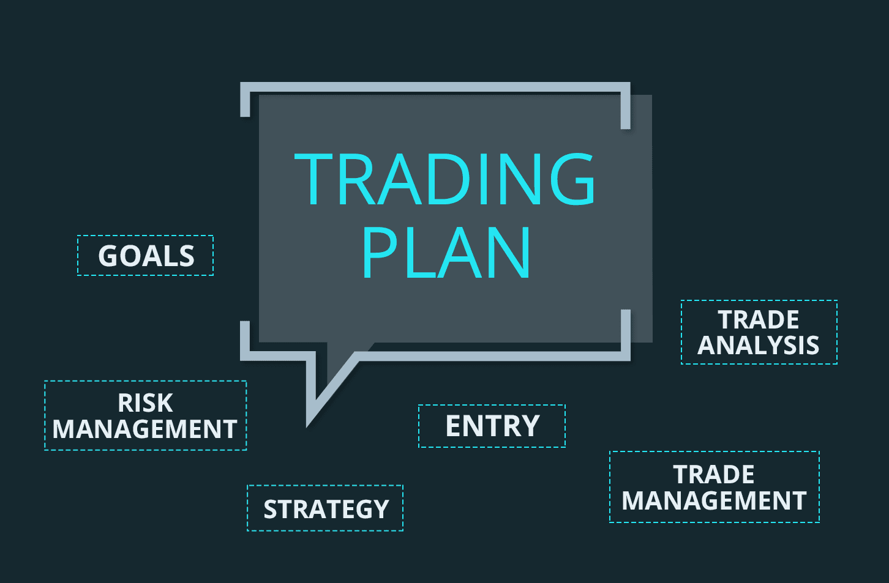

Slide 5
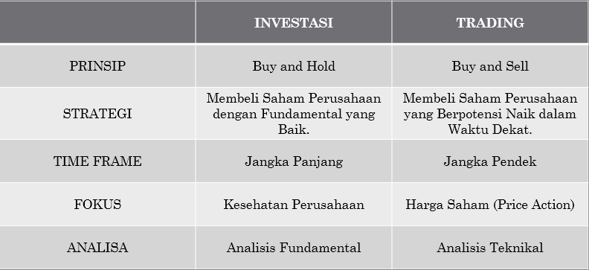
Trading vs investing

Slide 6
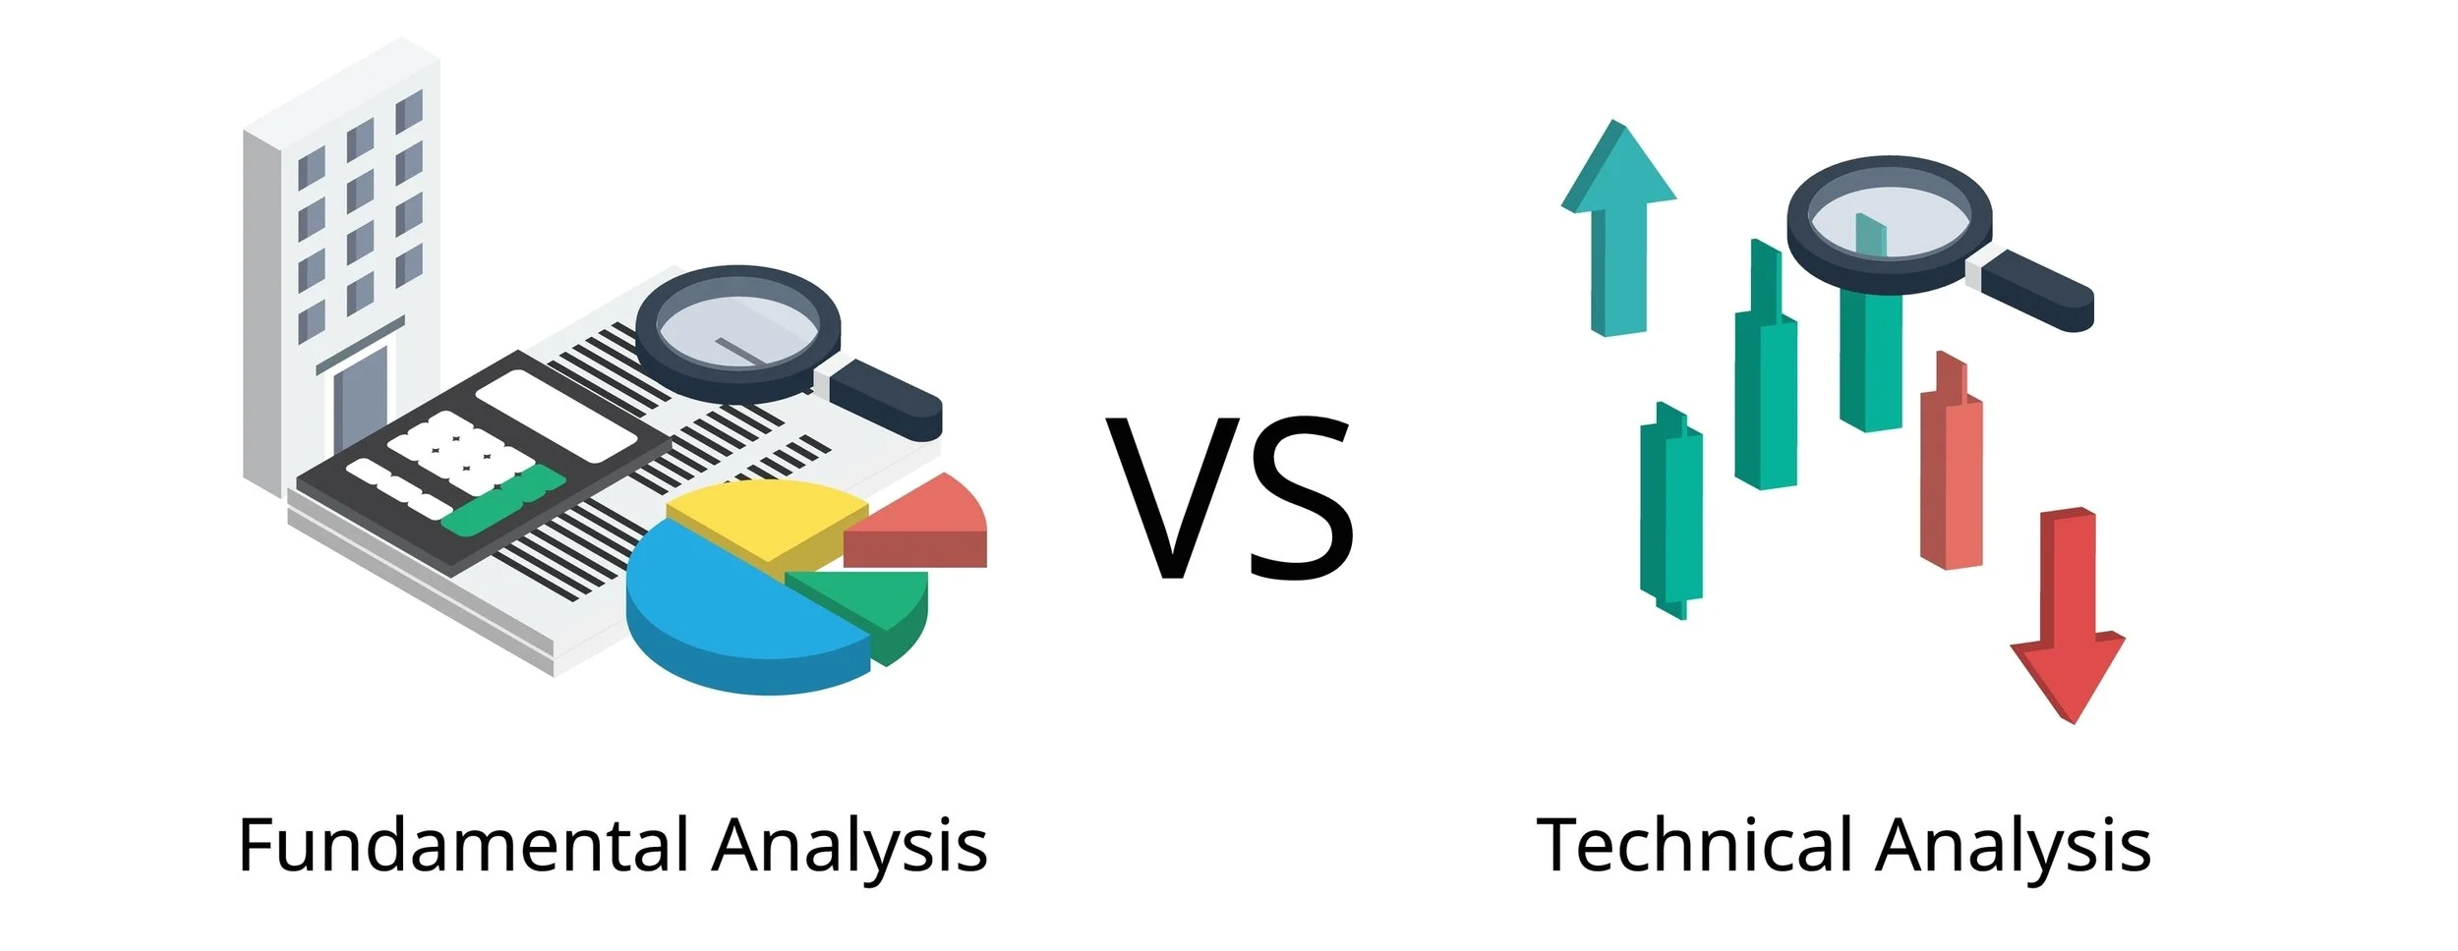
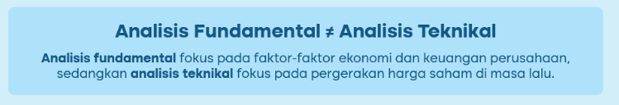

Slide 7
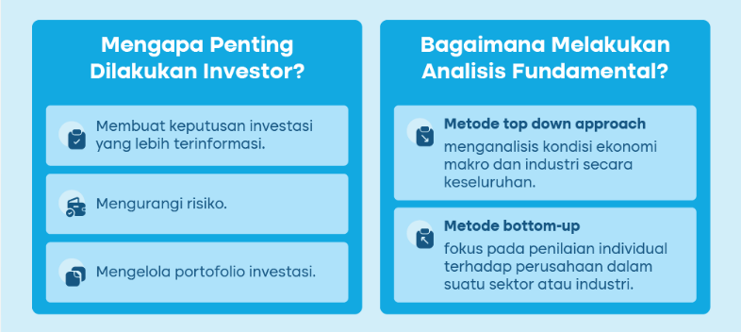
“Keamanan Asset Jauh Lebih Penting Dari Pada Mengejar Profit”

Slide 8
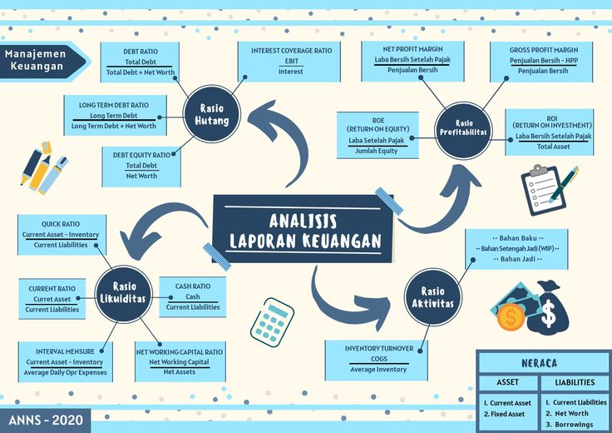
F
U
N
D
A
M
E
N
T
A
L

Slide 9
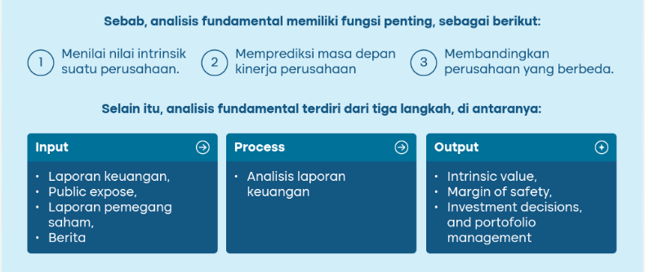

Slide 10

PER <15 = Murah
PER >15 = Mahal
PBV <2 = Murah
PBV >2 = Mahal
DER <1 = Sehat
DER >1 = Kurang Sehat
ROA<2% = Kurang Menarik
ROA >2% = Menarik
ROE <10 = Kurang Menarik
ROE >10 = Menarik

Slide 11
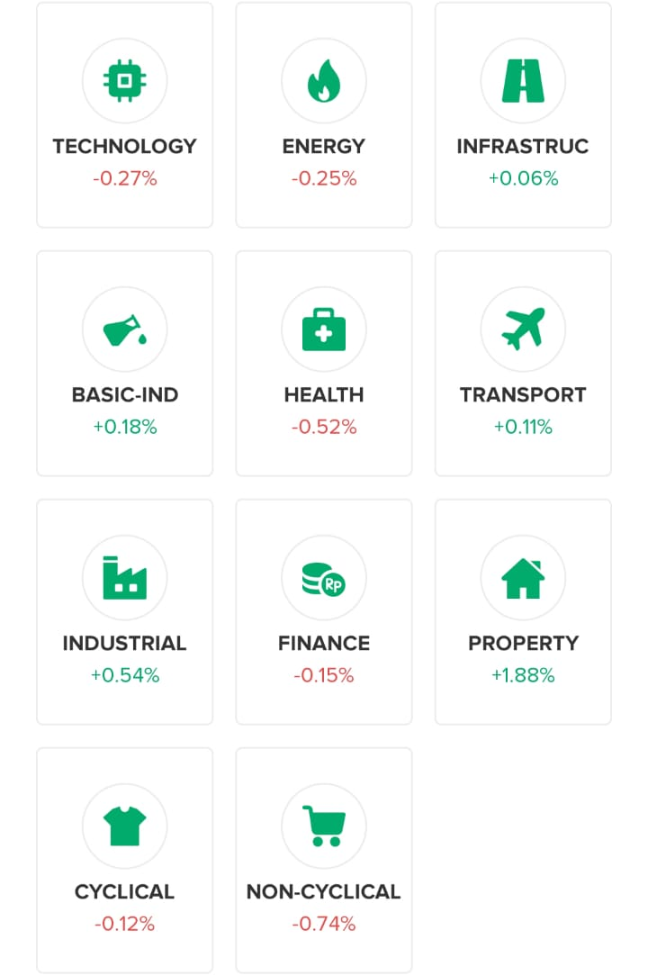
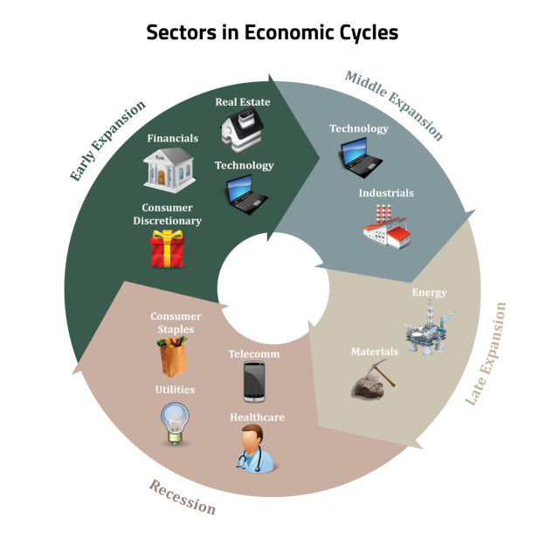
Update informasi secara makro
Fama mendefinisikan pasar efisien sebagai pasar di mana harga saham mencerminkan semua informasi yang tersedia
Kuasi trend sectoral

Slide 12
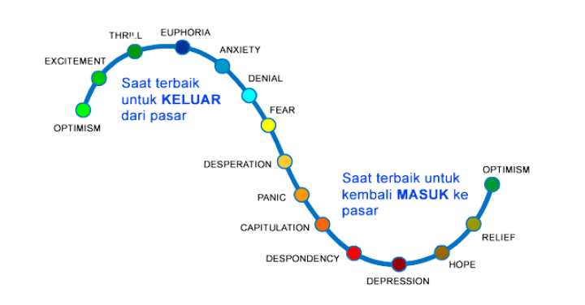
Menurut para kritikus ini, harga saham sering kali terdistorsi oleh psikologi investor, seperti overconfidence, herding behavior, dan bias kognitif lainnya (Tversky & Kahneman, 1978).

Slide 13


Slide 14
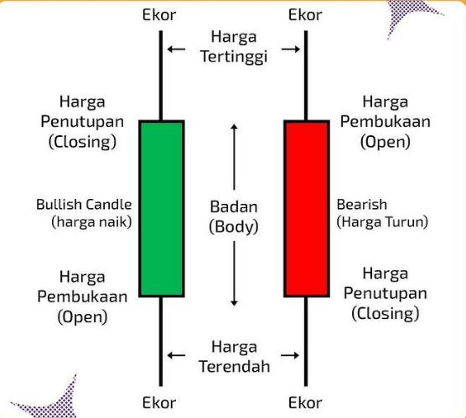
Candlesticks

Slide 15
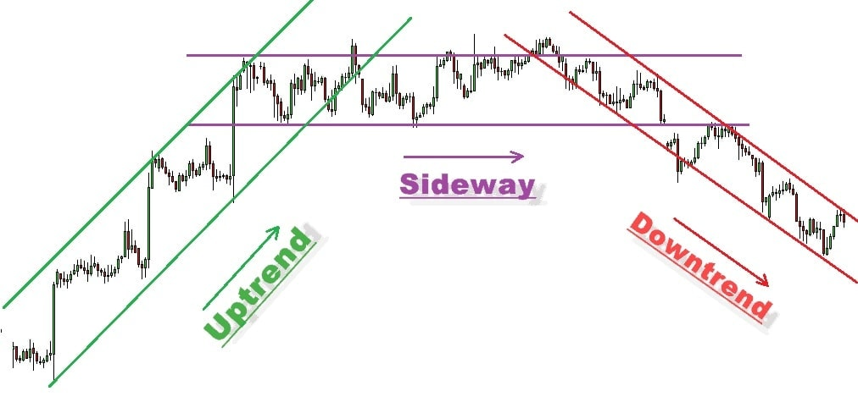
ARAH & CYCLE

Slide 16
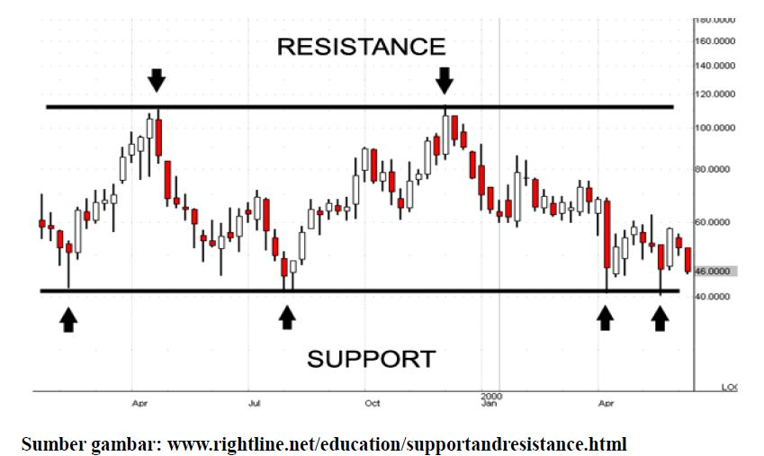
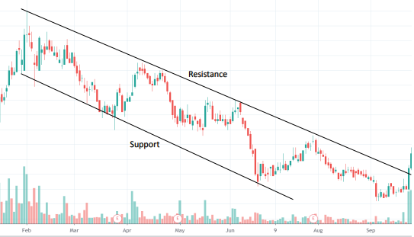
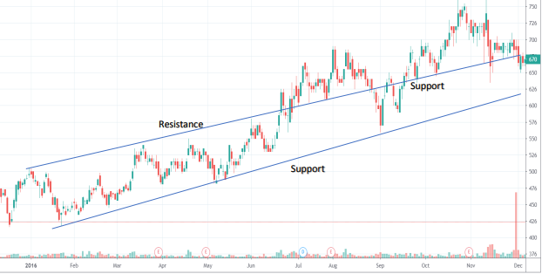
Support & Resistance

Slide 17
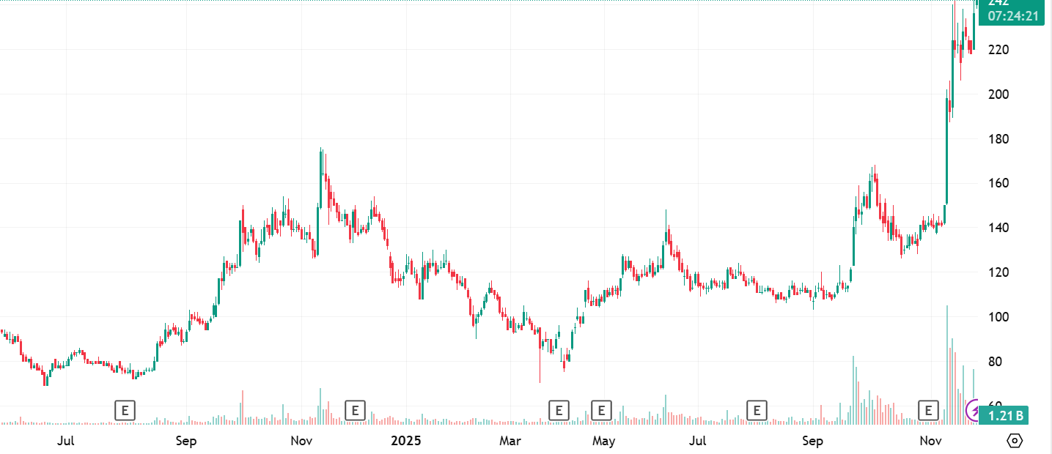
PATTERN
Chart pattern merupakan implementasi prinsip dasar Dow Theory yang mengatakan bahwa harga saham akan terus berulang hingga membentuk pola-pola tertentu atau “history repeats itself”.

Slide 18
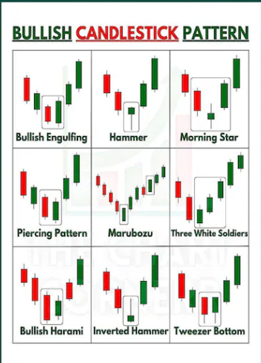
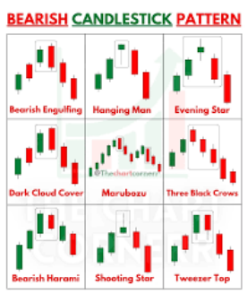
P
A
T
T
E
R
N

Slide 19
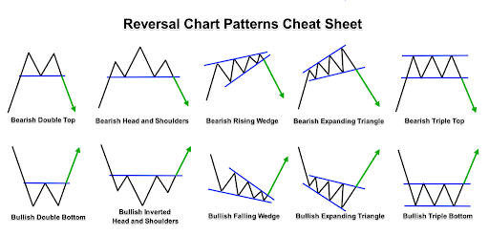

Slide 20
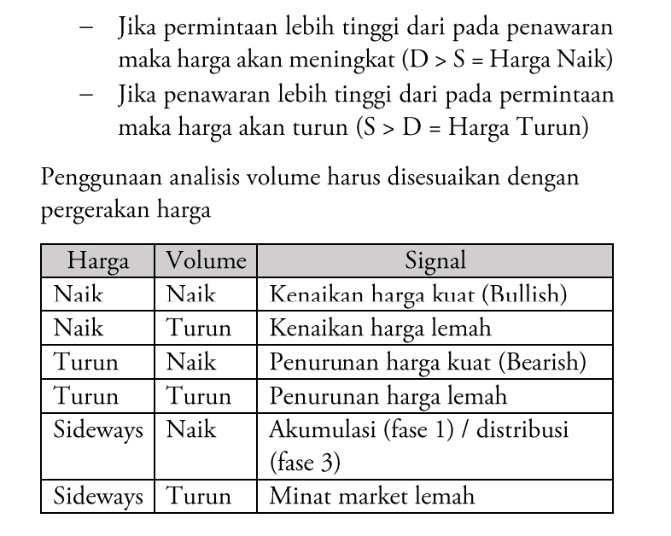
Price & Volume

Slide 21
Money Management
Penerapan Strategi Trading
Tentukan! (Target Profit, Stop Loss, Toleransi Risk)
Diversifikasi Portofolio
Menyesuaikan Ukuran Lot dengan Kondisi Pasar dan Modal
Evaluasi dan Penyesuaian Berkala

Slide 22
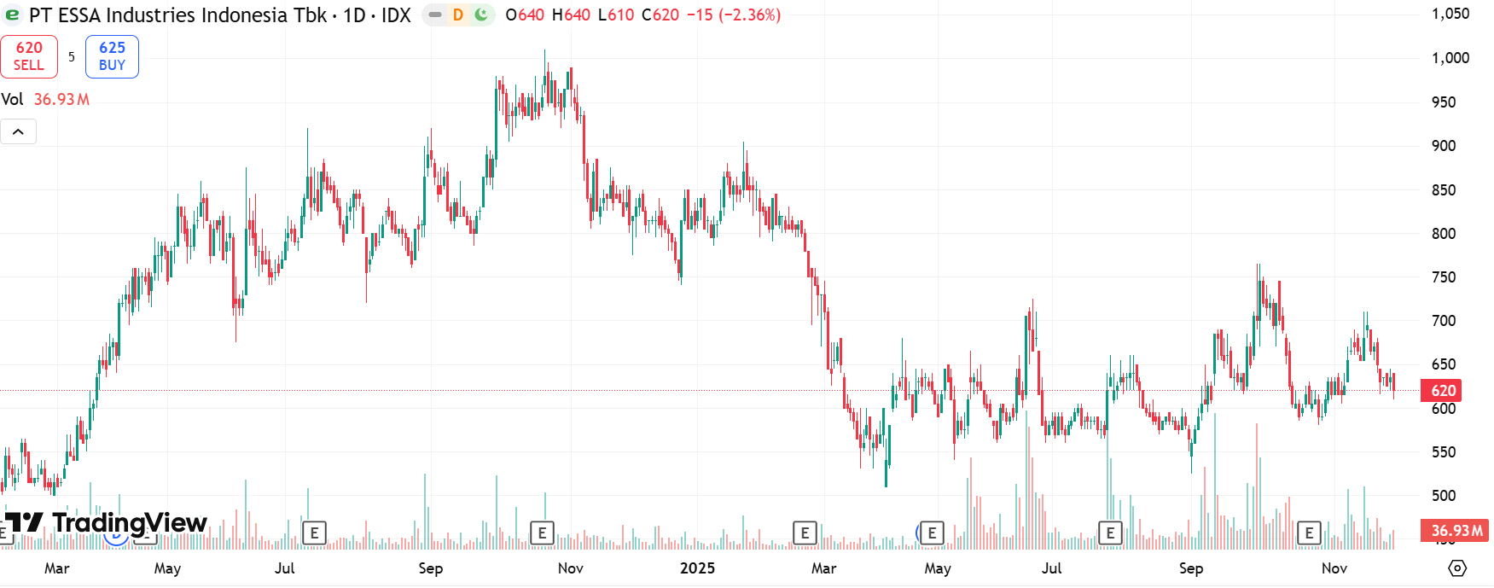

Slide 23
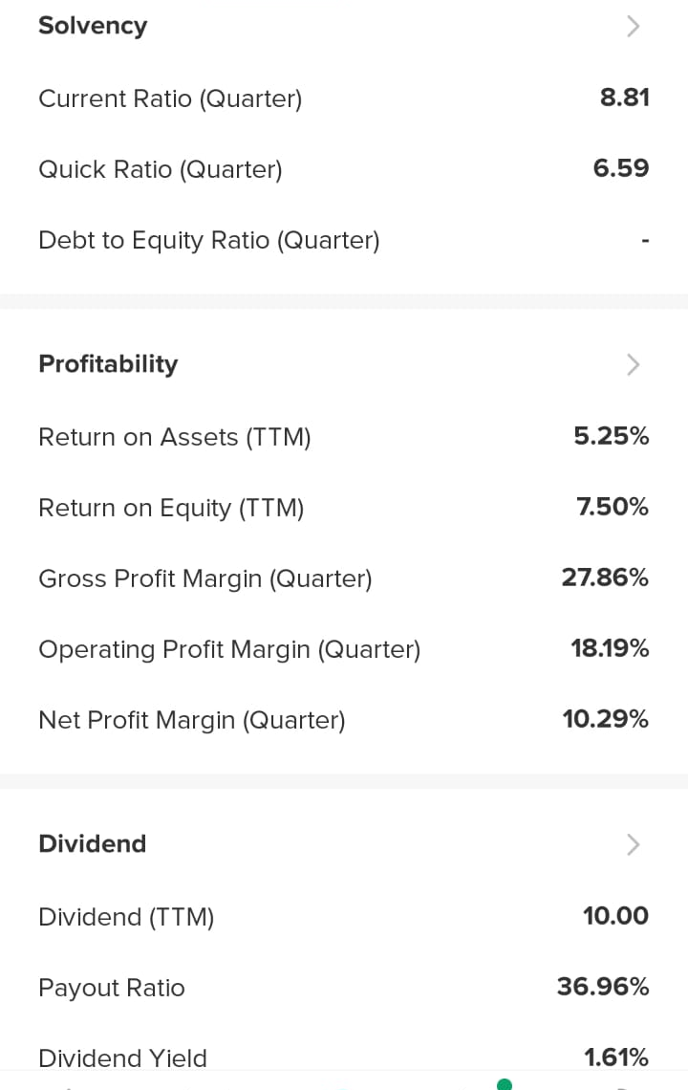
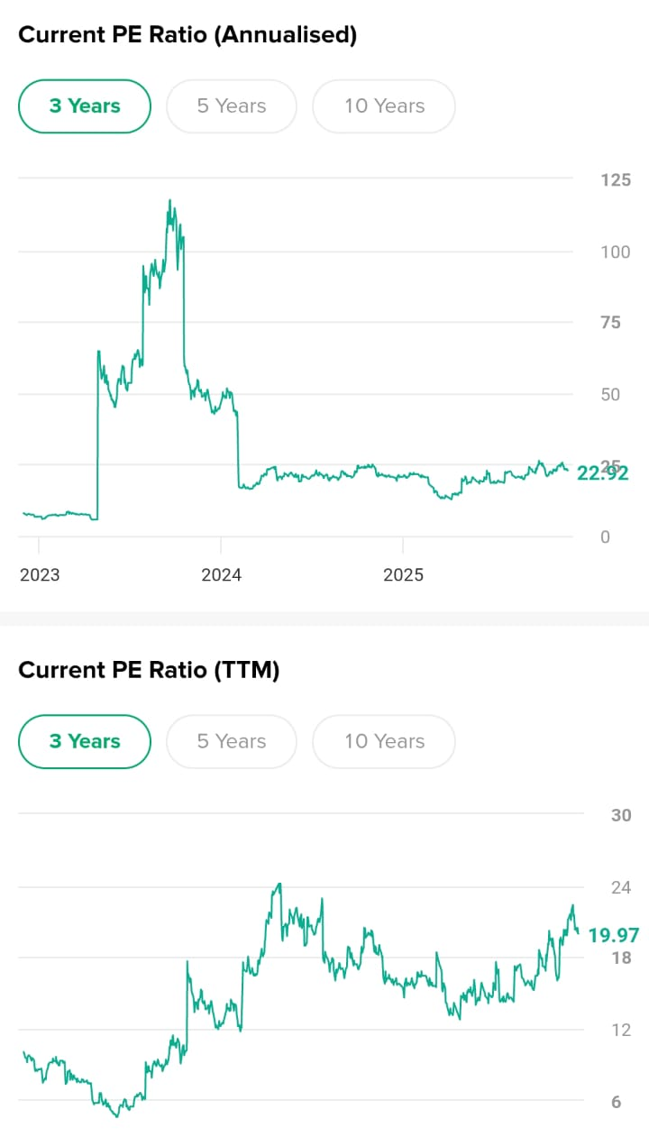
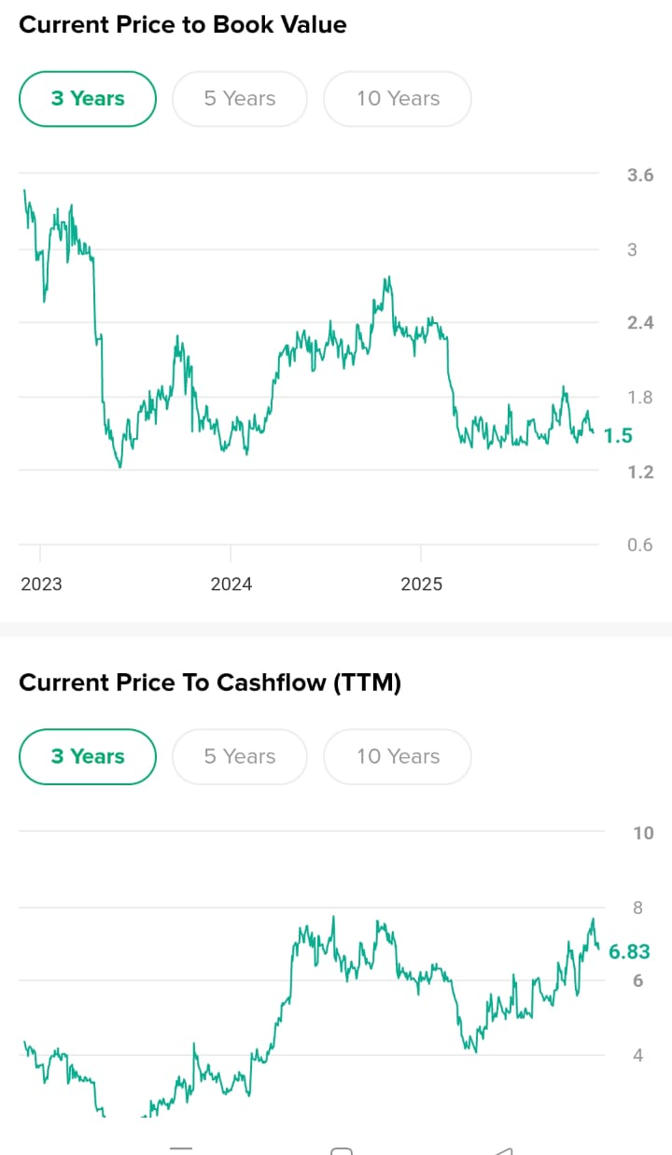

Slide 24

“Teori pasar persaingan sempurna mengatakan bahwa keseimbangan pasar terjadi karena adanya invisible hand, seperti halnya pasar modal. Tidak ada analisis yang PASTI UNTUNG karena sifat dari analisis itu mendekatkan diri kepada kemungkinan kebenaran yang sesungguhnya bukan mencari nilai pasti (sesungguhnya tidak pernah ada nilai pasti dalam bursa)”
--NA--

